Slide 1
ФИЗИЧЕСКАЯ КУЛЬТУРА
Муниципальное бюджетное дошкольное образовательное учреждение
детский сад №508
Инструктор
по физической культуре
Ананьина С.Б.

Slide 2
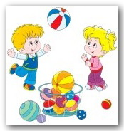
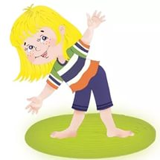
Актуальность
Воспитание здорового поколения с гармоничным развитием физических качеств - одна из основных задач современного общества. К сожалению, в нашей стране, как было отмечено на последней российской ассамблее, посвященной проблемам здоровья населения, наблюдается отчетливая тенденция к ухудшению состояния здоровья детей.
Психологи, педагоги, медики отмечают общую тенденцию для детских учреждений - снижение двигательной активности. Причины кроются в современном образе жизни, массовая компьютеризация, гиподинамия, приоритет интеллектуального развития ребенка.
На сегодняшний день, для ребенка, современный планшет гораздо привлекательнее мяча. А ведь общеизвестно, что двигательная активность является важным условием, стимулирующим фактором развития интеллектуальной, эмоциональной и других сфер ребенка, кроме того, согласно ФГОС ДО, «основной формой работы с детьми дошкольного возраста и ведущим видом деятельности для них является игра».

Slide 3
Направления педагогической деятельности инструктора по физической культуре
непосредственно образовательная деятельность с воспитанниками, режимные моменты, проведение спортивных досугов и праздников;
повышение квалификации, самообразование;
пополнение предметно - развивающей среды в спортивном зале и спортивных уголках;
повышение компетентности педагогического коллектива по вопросам физического развития;.
сотрудничество с специалистами и педагогами ДОУ;
обмен опытом с педагогической общественностью;
взаимодействие с родителями.

Slide 4
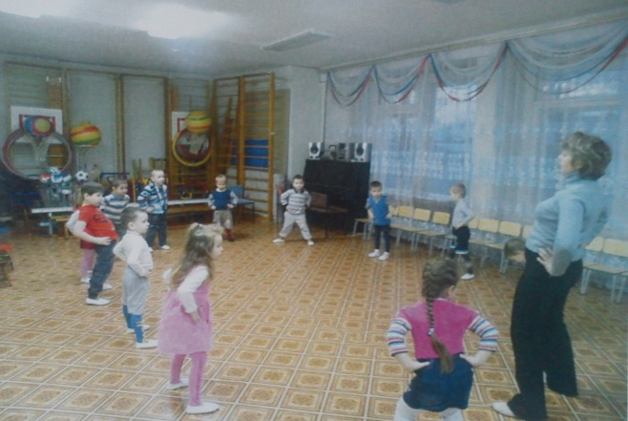
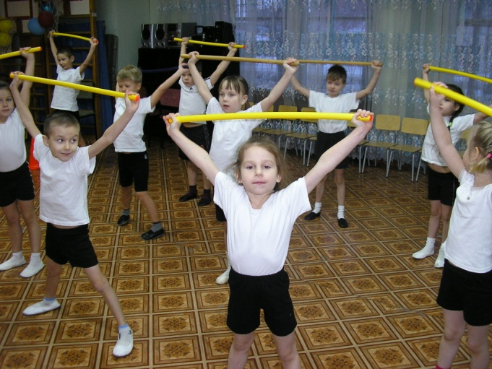
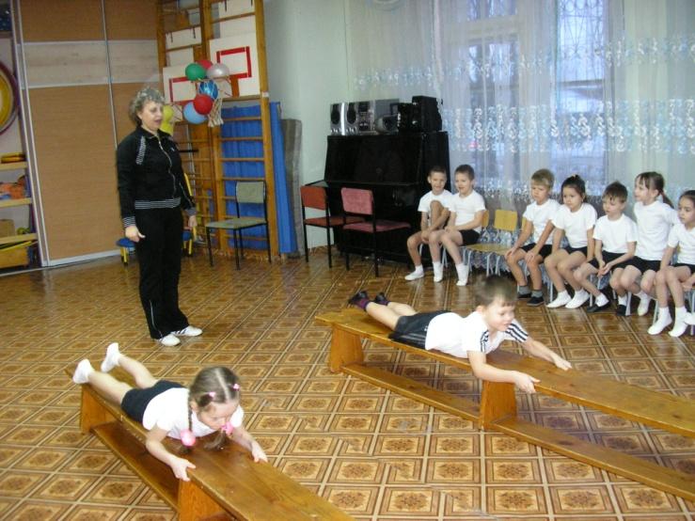
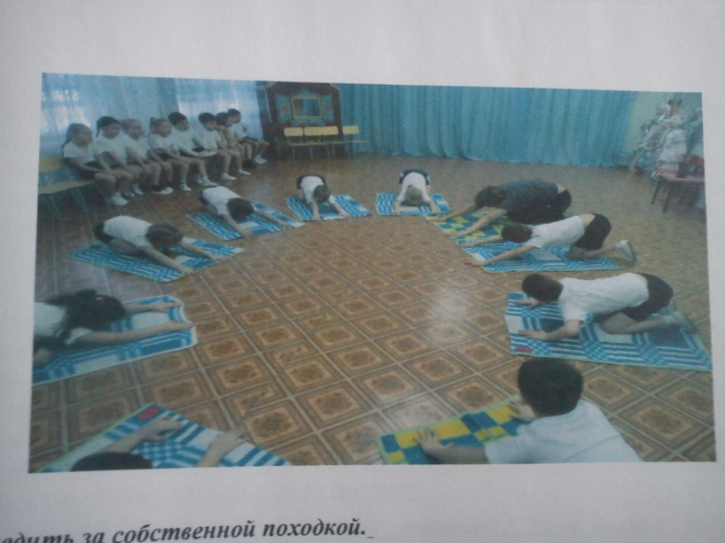
Непрерывная непосредственно образовательная деятельность
Ежедневная утренняя зарядка
Физкультурные занятия в зале

Slide 5
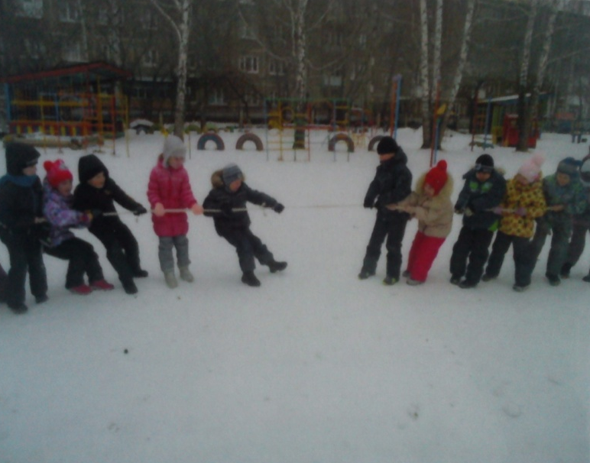
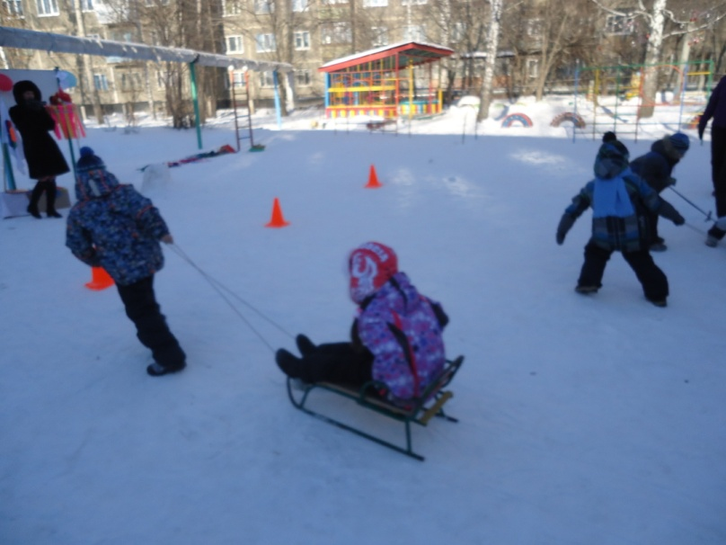
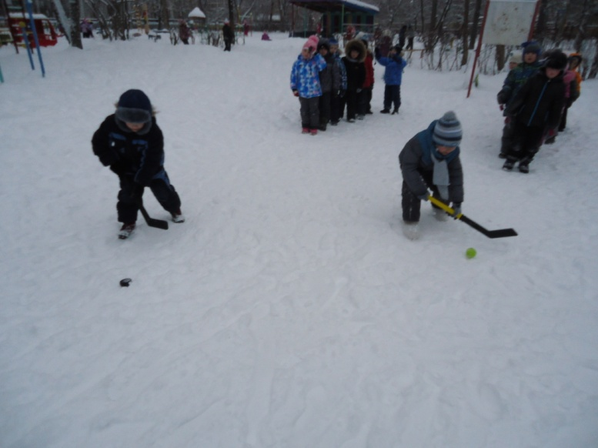
Занятия физической культурой на открытом воздухе

Slide 6
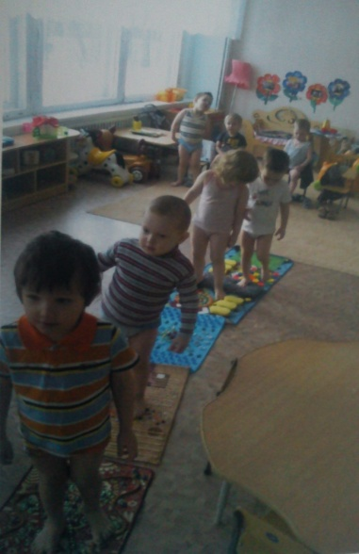
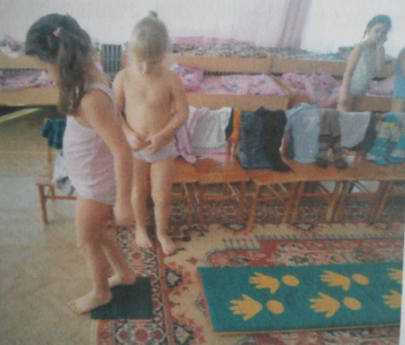
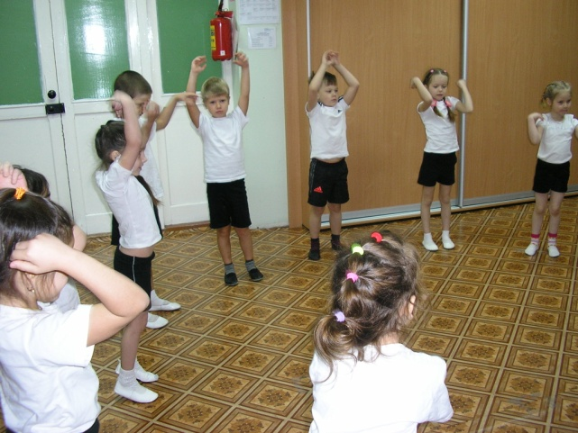
Здоровьесбережение
Ленивая гимнастика, дорожки здоровья
Пальчиковая гимнастика

Slide 7
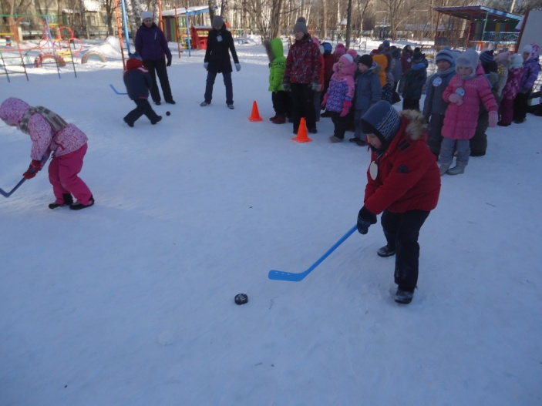
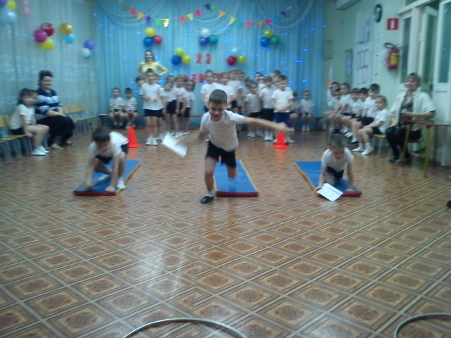
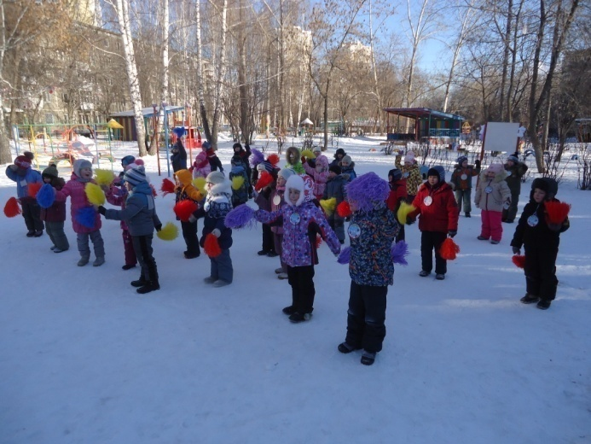
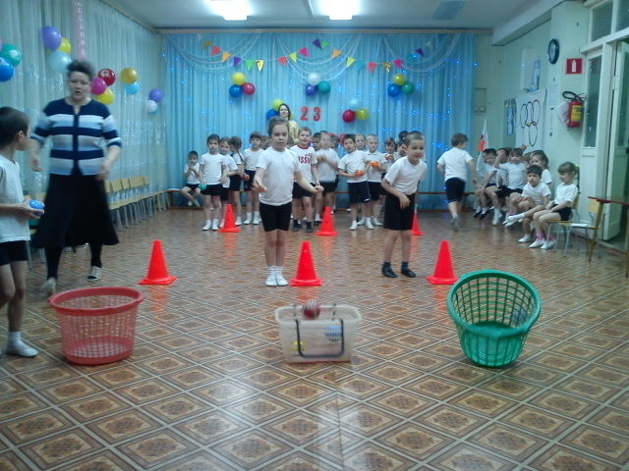
Спортивные развлечения и праздники
Зимняя олимпиада
День защитника отечества

Slide 8
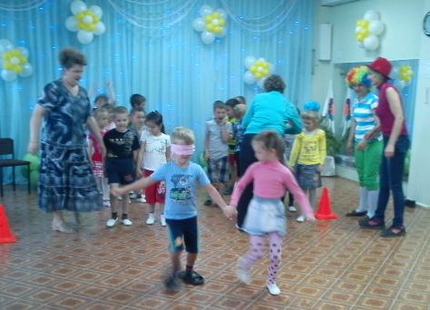
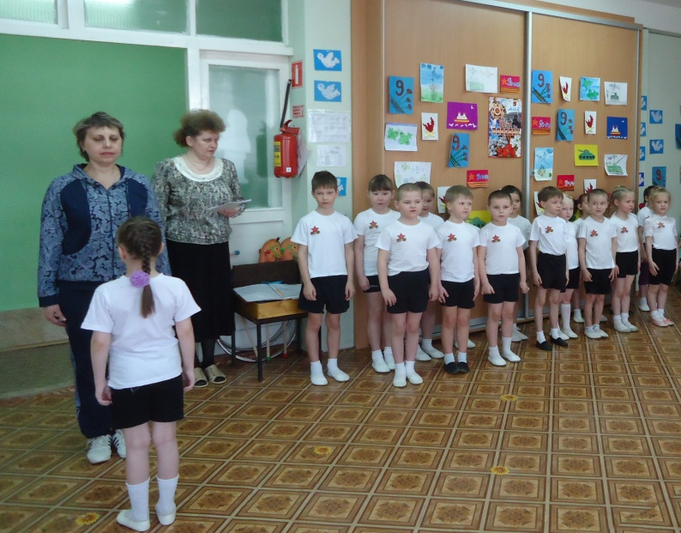
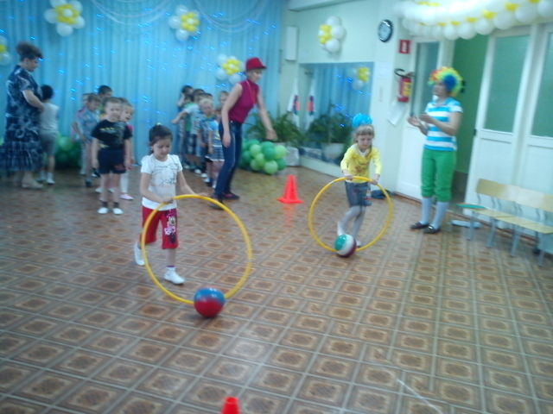
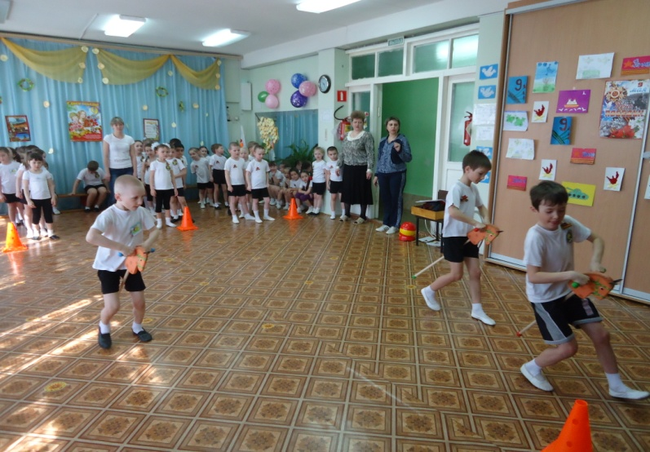
Спортивные развлечения и праздники
День защиты детей
День Победы

Slide 9
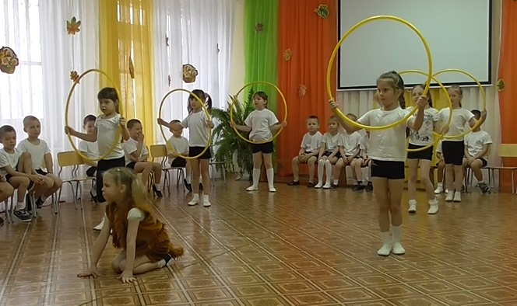
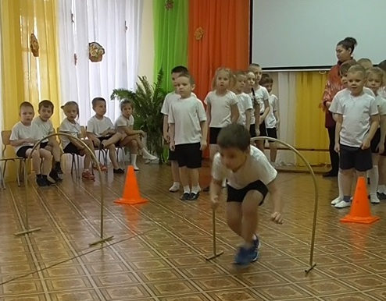
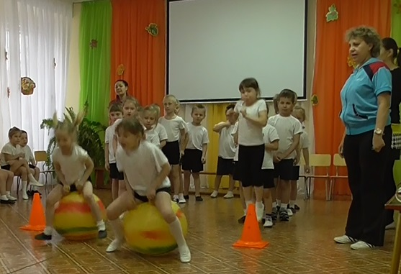
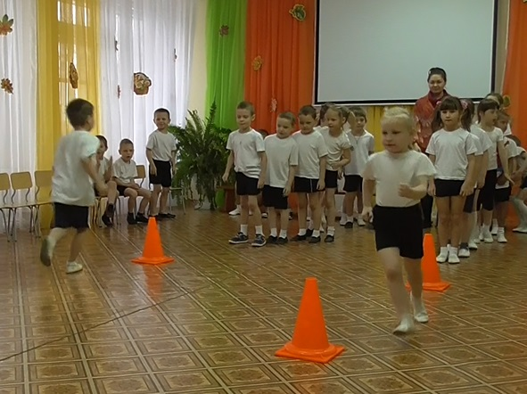
Спортивные развлечения и праздники
«В гостях у доктора Пилюлькина»

Slide 10
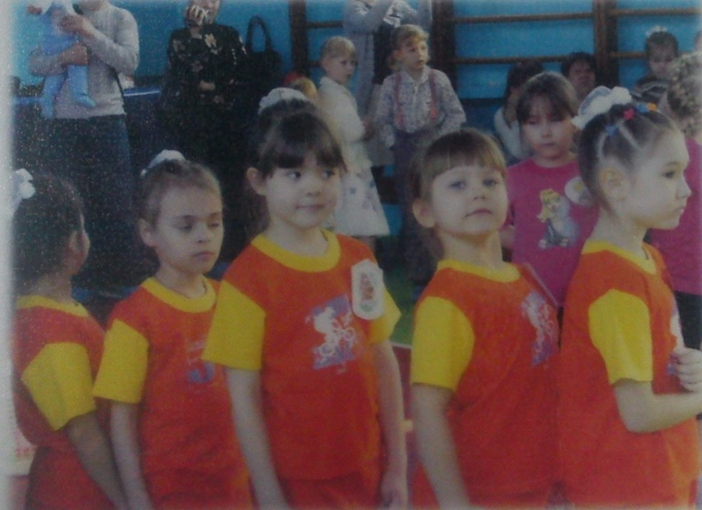
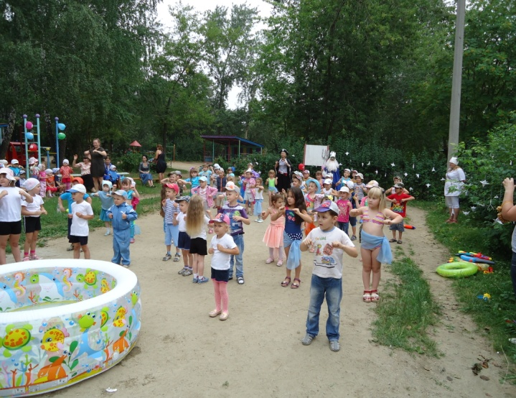
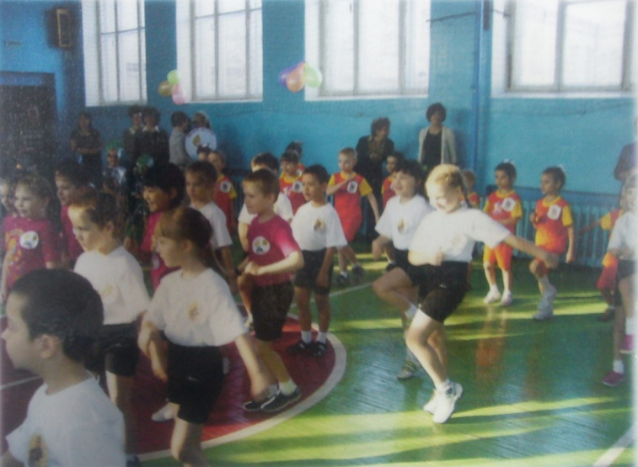
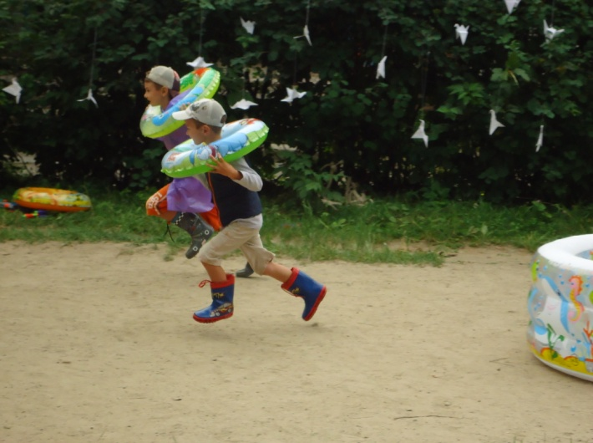
Тематические дни и недели здоровья
Фестиваль Здоровья
День Нептуна

Slide 11
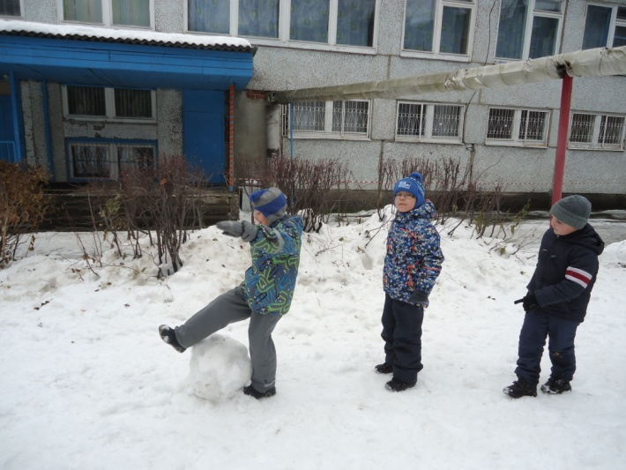
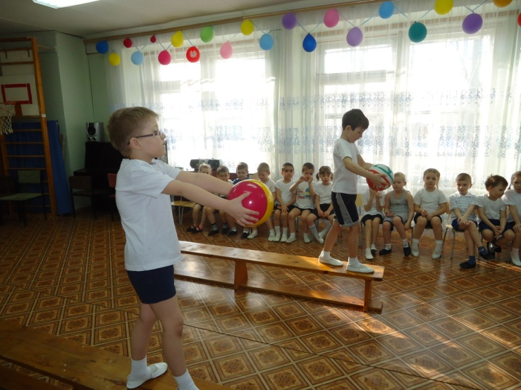
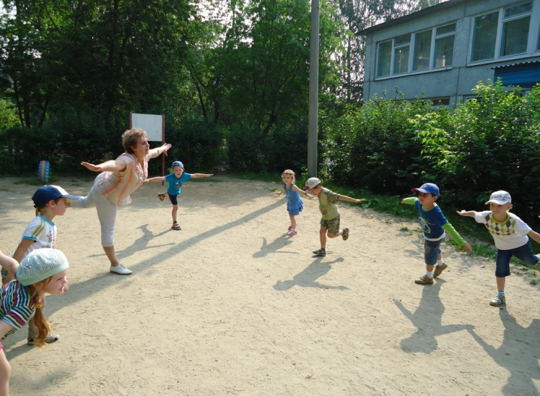
Подвижные игры и игровые упражнения на развитие координации

Slide 12
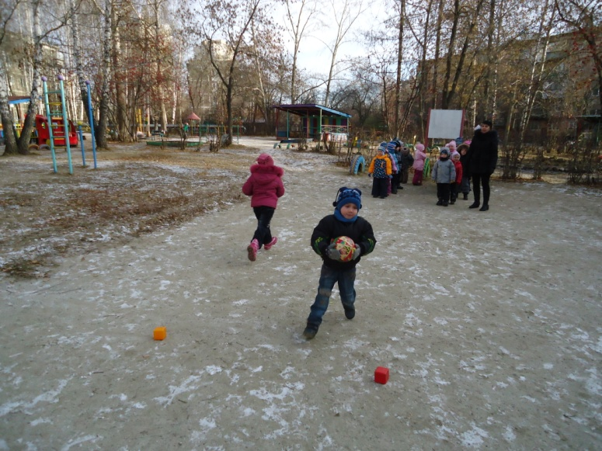
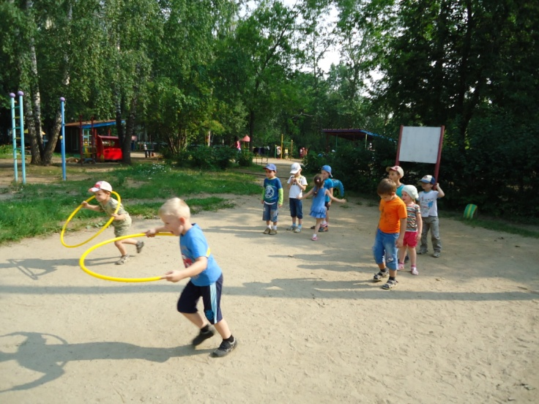
Подвижные игры и игровые упражнения на развитие быстроты

Slide 13
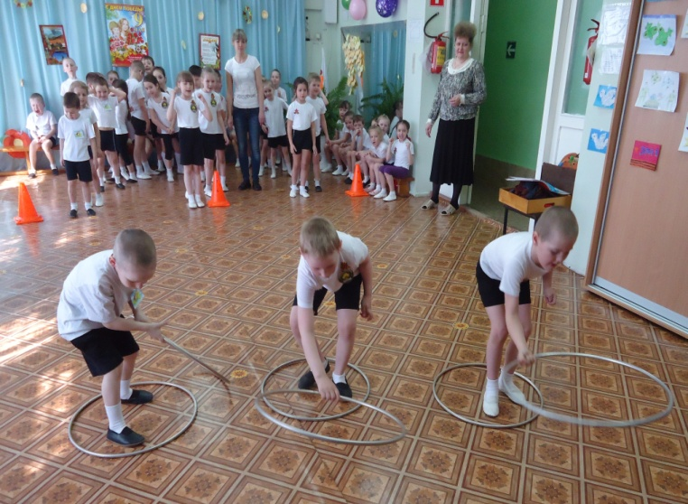
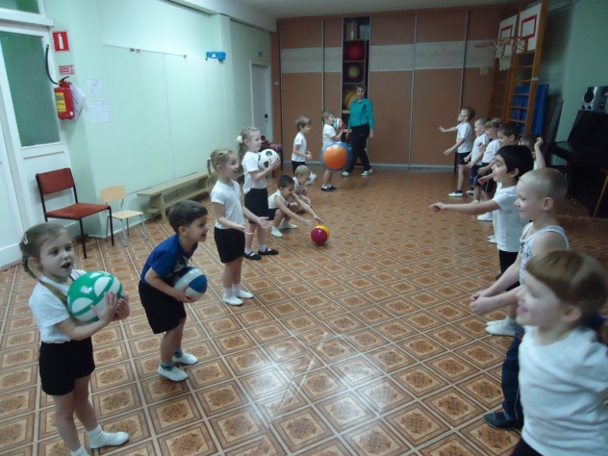
Подвижные игры и игровые упражнения на развитие силы

Slide 14
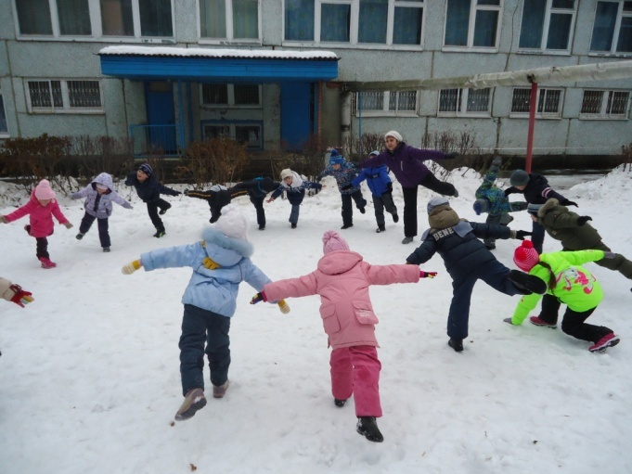
Подвижные игры и игровые упражнения на развитие гибкости

Slide 15
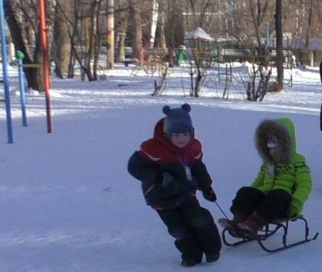
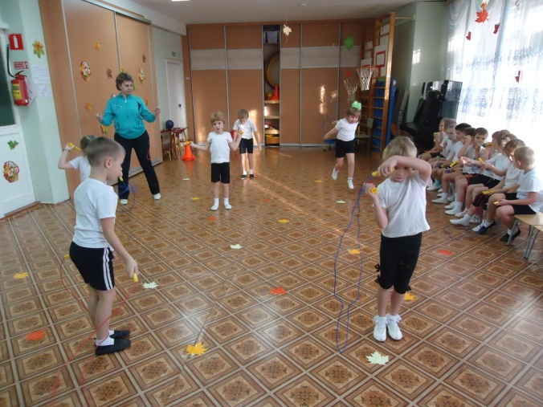
Подвижные игры и игровые упражнения на развитие выносливости

Slide 16
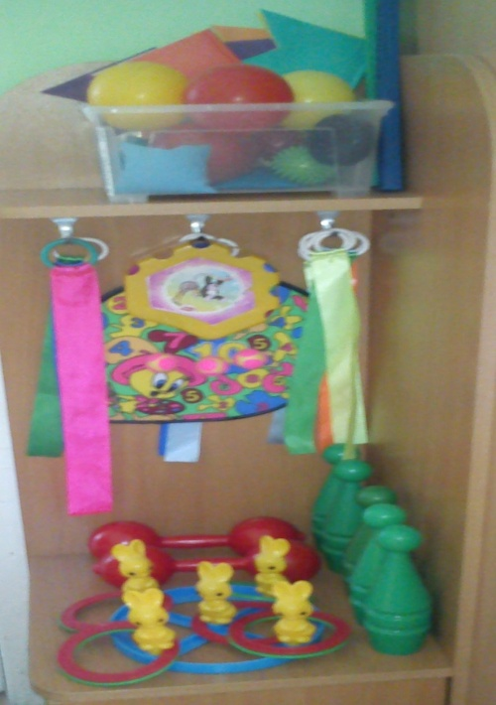
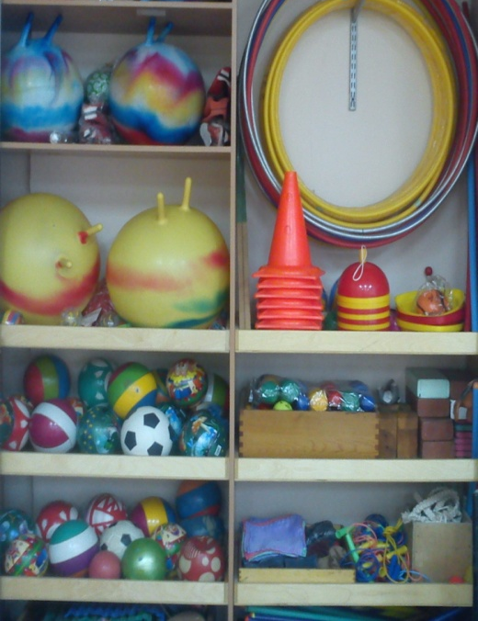
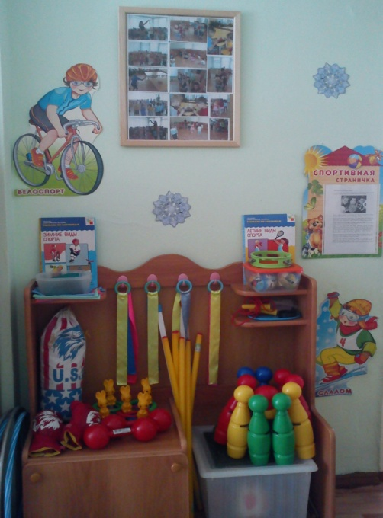
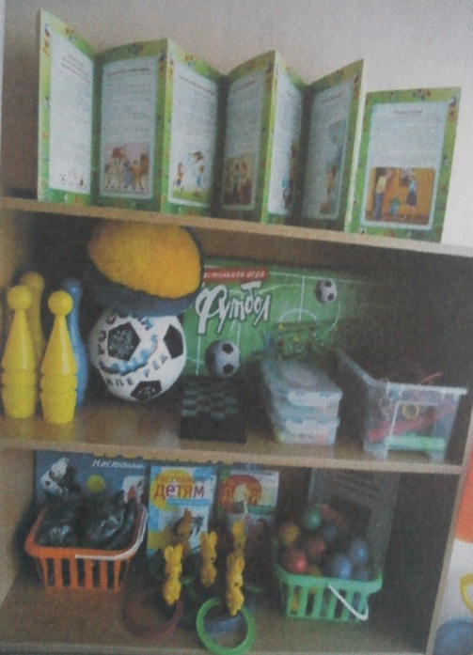
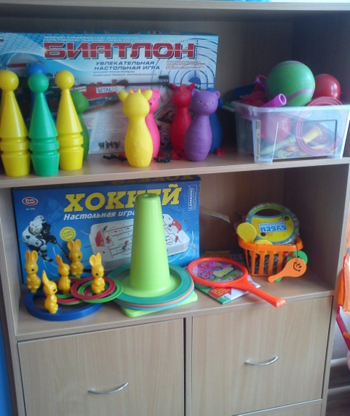
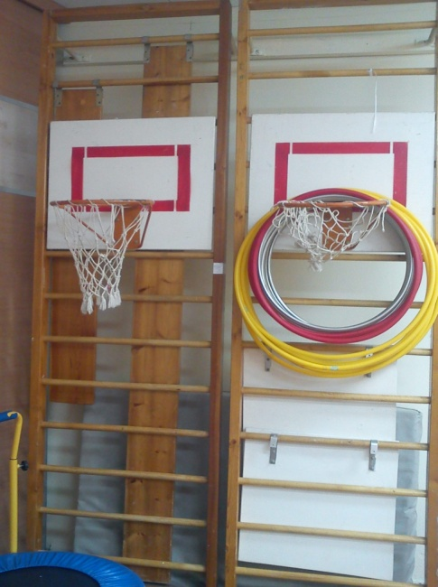
Предметно-развивающая среда

Slide 17
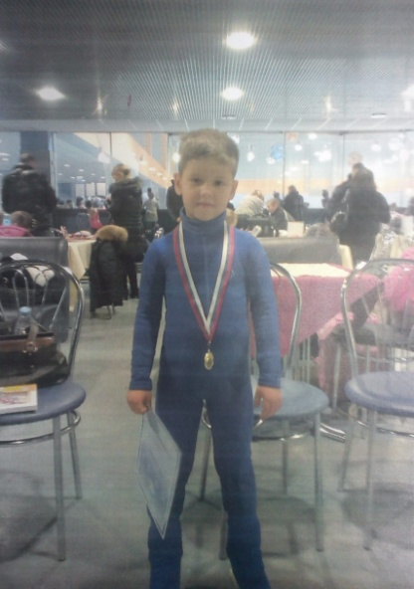
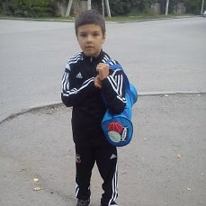
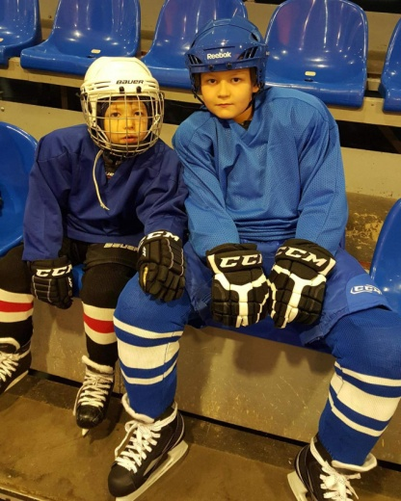
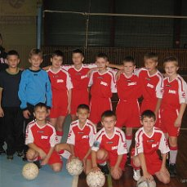
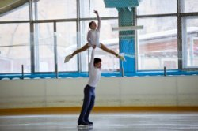
Наши будущие чемпионы
Сенько Ангелина
Брущенков Макар
Тебеньков Илья
Новоселов Дмитрий
Жук Лиза
Игорь Тигунов

Slide 18
Результаты педагогической диагностики развития физических качеств детей
2011 г.
2012 г.
61%
59%
70%
62%
50%
55%
47%
49%
2013 г.
2014 г.
75%
70%
80%
75%
55%
60%
62%
70%
2015 г.
93%
89%
73%
81%

Slide 19
Участие в методической работе ДОУ
Консультации для педагогов:
«Здоровьесберегающие технологии» ;
«Установление взаимодействия с родителями по вопросу оздоровления детей в условиях детского сада»;
«Формирование здоровьесберегающей среды в ДОУ».
Оказание консультативной помощи педагогам по оформлению спортивных уголков.
Проведение совместных спортивных праздников, развлечений, тематических Дней здоровья.
Публикации: выпуск информационного вестника «Спортивный» №11, июнь 2011

Slide 20
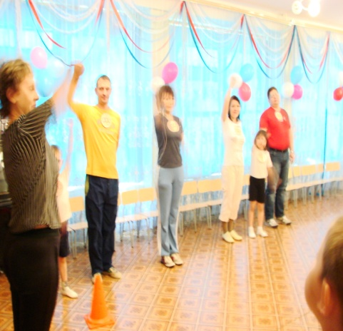
Взаимодействие с родителями
Размещены консультации на сайте ДОУ, в родительских уголках
Участие в развлечениях, праздниках
Выступления на родительских собраниях
Консультации: «Роль родителей в укреплении здоровья детей и приобщении их к ЗОЖ», «Красивая осанка – залог здоровья», «Коррекция плоскостопия», «Современные здоровьесберегающие технологии в ДОУ» и др.

Slide 21
Повышение квалификации

Slide 22
Обмен опытом с педагогической общественностью

Slide 23
Да здравствует спорт!

